Slide 1
KİCK BOKS

Slide 2
Kısaca Tarihçesi
Kick Boks tarihsel olarak karate, thai boks (Tayland boksu) ve batı boksu sporlarından geliştirilmiş, genellikle kendini savunma amacıyla, tekme ve yumruğa dayalı ayakta yapılan bir dövüş sporudur.
1976’da Avrupa’da yaygınlaşan kick boks, WAKO’nun organizasyonlarıyla gelişmeye başlamıştır.
WAKO ivedilikle yeni dövüş sporları için kuralları ve düzenlemeleri oluşturdu ve dünyada özgün bir Kick Boks Federasyonu olarak görevini sürdürdü

Slide 3
Federasyonumuz, 1994 ile 2006 yılları arasında IAKSA'ya (Uluslararası Amatör Kick Boks Spor Birliği), 2006 yılından itibaren de WAKO'ya (Dünya Kick Boks Organizasyonları Birliği) üye olarak faaliyetlerini sürdürmektedir.

Slide 4
Kick Boks Branşları Nelerdir?
Kick Boks 7 branştan oluşur:
POİNT FİGHTİNG
LİGHT CONTACT
KİCK LİGHT
FULL CONTACT
LOW KİCK
K 1 RULES
MÜZİKLİ FORM
Bunların 4 tanesi tatemi de 3 tanesi de ring de yapılır.

Slide 5
Full Contact, Low Kick ve K1 Rules en az 4,90 x 4,90 metre en fazla 6,10 x 6,10 metre ölçülerde müsabaka alanı olan ring sporlarıdır.
Ring sporlarında bütün vuruşlar 1 puan olarak değerlendirmeye alınır.

Slide 6
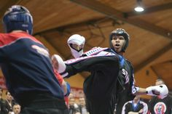
Point Fighting
İki müsabıkın kurallara uygun teknik ve hızla en çok skor puanını elde etmek hedefiyle yapılan bir müsabaka da
Point Fighting müsabakasında vuruşlar hafif ve iyi kontrol edilebilir bir şekilde gerçekleştirilmelidir.
Müsabaka’yı 3 adet hakem yönetir. 1 tanesi orta hakem 2 tanesi yan hakemdir.
Puanlama sistemi kafaya tekme 2 puan ve yumruk 1 puandır.

Slide 7
Light Contact
Light Contact Kick Boks kategorisindeki müsabakalarda, çok iyi kontrol edilen teknikler kullanılmalıdır.
Light contact sporcuları orta hakem STOP diyene kadar müsabakaya devam ederler.
Fakat müsaade edilen hedeflere uygulanırken bu tekniklerin hafif ve iyi kontrol edilmesi gerekir.
Müsabaka’yı 4 hakem yönetir. 1 tanesi orta hakem 3 tanesi puanlama hakemleridir.

Slide 8
Kick Light
Kick Light branşındaki müsabaka adından anlaşılacağı şekilde dengeli tekniklerle icra edilmelidir.
Dizden yukarısı bacak bölümüne de low kick teknikleri uygulanır.
. Orta hakem dövüşçüleri puanlandırmaz, ama sadece kurallara uygun dövüştüklerinden emin olur.
Üç yan hakem elektronik sistem ile puanlamaları gerçekleştirir.

Slide 9
Full Contact
Full Contact, sporcunun rakibini tüm enerjisi ve gücüyle yenmek olduğu bir kick boks disiplinidir.
Rakibinin belden yukarısı gövde ve kafaya vurulması gerekir.
Sporcu rakibine vuruş yapmak amaçlı her rauntta en az 6 tekme atma zorundadır.

Slide 10
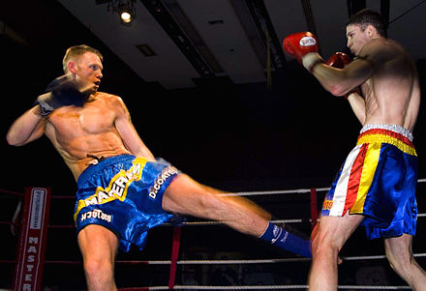
Low Kick
Low Kick rakibin dizden yukarısı bacak bölümüne de low kick teknikleri uygulanır.
Kurallar dahilinde olan Full Contact kick boks müsabakası olarak tanımlanabilir.

Slide 11
K1 Rules
K1 Rules, Full Contact ve Low Kick müsabaka teknikleri ile benzerlik gösterir.
Ancak, nitelikleri dolayısıyla bazı farklılıkları vardır.
Yan hakemler müsaade edilen alanlara isabet eden yumruk tekniklerini diz ayak yada diğer tekniklerle eş değer değerlendirir.

Slide 12
Müzikli Form
Müsabık sporcunun istediği müziği seçerek kick boks hareketleri ve akrobasi hareketlerini kullanarak yarışmasıdır.

Slide 13
Kick Boks Kategori ve Yaş Durumları
Büyükler Kategorisi Yaş Durumu
Bay – Bayan: 18 – 40 yaş arası
(41 – 50 yaş arası İhtiyarlar – Veteran kategorisi sadece tatemi müsabakaları Dünya Federasyonu WAKO tarafından yapılmakta olup henüz ülkemizde Veteran müsabakaları yapılmamaktadır)
Gençler Yaş Durumu
Bay ve Bayan : 16 – 18 yaş arası
Yıldızlar Yaş Durumu
Bay ve Bayan: 13 – 15 yaş arası
Minikler Yaş Durumu
Bay ve Bayan: 10 – 12 yaş arası

Slide 14
kaynakça
https://kickboks.gov.tr/

